Slide 1


Harry
https://www.scrumalliance.org/
PPT模板下载：www.1ppt.com/moban/ 行业PPT模板：www.1ppt.com/hangye/
节日PPT模板：www.1ppt.com/jieri/ PPT素材下载：www.1ppt.com/sucai/
PPT背景图片：www.1ppt.com/beijing/ PPT图表下载：www.1ppt.com/tubiao/
优秀PPT下载：www.1ppt.com/xiazai/ PPT教程： www.1ppt.com/powerpoint/
Word教程： www.1ppt.com/word/ Excel教程：www.1ppt.com/excel/
资料下载：www.1ppt.com/ziliao/ PPT课件下载：www.1ppt.com/kejian/
范文下载：www.1ppt.com/fanwen/ 试卷下载：www.1ppt.com/shiti/
教案下载：www.1ppt.com/jiaoan/ PPT论坛：www.1ppt.cn

Slide 2
Scrum术语1
Agile： 敏捷
Lean： 精益
Iterative：迭代式的
Agile Manifesto： 敏捷宣言
Empirical： 经验性的
Empirical Process：经验性过程
Transparency： 透明性
Inspect and Adapt： 检视与调整
Sprint：原意为冲刺，Scrum中的Sprint无对应中文翻译，指一个迭代
Sprint Goal：Sprint目标
Product Owner ：产品负责人 简称PO
Scrum Master ：简称SM, 一般不翻译
Development Team ： Scrum开发团队
Scrum Team：指PO,SM和开发团队
Scrum Roles：Scrum角色，指PO,SM和开发团队
Product Backlog：产品待办列表，指需求清单
Sprint Backlog：Sprint待办列表，指Sprint任务清单
Sprint Burn-down Chart：Sprint燃尽图，团队用于做Sprint内的进展跟踪
PPT模板下载：www.1ppt.com/moban/ 行业PPT模板：www.1ppt.com/hangye/
节日PPT模板：www.1ppt.com/jieri/ PPT素材下载：www.1ppt.com/sucai/
PPT背景图片：www.1ppt.com/beijing/ PPT图表下载：www.1ppt.com/tubiao/
优秀PPT下载：www.1ppt.com/xiazai/ PPT教程： www.1ppt.com/powerpoint/
Word教程： www.1ppt.com/word/ Excel教程：www.1ppt.com/excel/
资料下载：www.1ppt.com/ziliao/ PPT课件下载：www.1ppt.com/kejian/
范文下载：www.1ppt.com/fanwen/ 试卷下载：www.1ppt.com/shiti/
教案下载：www.1ppt.com/jiaoan/ PPT论坛：www.1ppt.cn

Slide 3
Scrum术语2
Release Burn-down Chart: 发布燃尽图，产品负责人做发布进展跟踪
Sprint Planning Meeting: Sprint计划会议
Daily Scrum Meeting：每日站会
Sprint Review Meeting：Sprint评审会议
Sprint Retrospective Meeting: Sprint回顾会议
Product Backlog Refinement: 产品待办列表梳理
Product Backlog Item: 产品待办清单条目，简称PBI
User Story: 用户故事，指一条需求
Story Point：衡量用户故事的工作量大小的计量单位
Velocity: 团队速度
Sprint Task: 实现一条需求需要做的一个技术任务
Definition of Done: DoD，完成的定义
Stakeholders： 干系人
Backlog： 待办列表
Artifact ：工件
Estimation ：估算
Collaboration： 协作
Scaling Scrum： 大规模Scrum
PPT模板下载：www.1ppt.com/moban/ 行业PPT模板：www.1ppt.com/hangye/
节日PPT模板：www.1ppt.com/jieri/ PPT素材下载：www.1ppt.com/sucai/
PPT背景图片：www.1ppt.com/beijing/ PPT图表下载：www.1ppt.com/tubiao/
优秀PPT下载：www.1ppt.com/xiazai/ PPT教程： www.1ppt.com/powerpoint/
Word教程： www.1ppt.com/word/ Excel教程：www.1ppt.com/excel/
资料下载：www.1ppt.com/ziliao/ PPT课件下载：www.1ppt.com/kejian/
范文下载：www.1ppt.com/fanwen/ 试卷下载：www.1ppt.com/shiti/
教案下载：www.1ppt.com/jiaoan/ PPT论坛：www.1ppt.cn

Slide 4
What is Scrum?
Scrum is a simple yet incredibly powerful set of principles and practices that helps teams deliver products in short cycles, enabling fast feedback, continual improvement, and rapid adaptation to change.
PPT模板下载：www.1ppt.com/moban/ 行业PPT模板：www.1ppt.com/hangye/
节日PPT模板：www.1ppt.com/jieri/ PPT素材下载：www.1ppt.com/sucai/
PPT背景图片：www.1ppt.com/beijing/ PPT图表下载：www.1ppt.com/tubiao/
优秀PPT下载：www.1ppt.com/xiazai/ PPT教程： www.1ppt.com/powerpoint/
Word教程： www.1ppt.com/word/ Excel教程：www.1ppt.com/excel/
资料下载：www.1ppt.com/ziliao/ PPT课件下载：www.1ppt.com/kejian/
范文下载：www.1ppt.com/fanwen/ 试卷下载：www.1ppt.com/shiti/
教案下载：www.1ppt.com/jiaoan/ PPT论坛：www.1ppt.cn

Slide 5
The cornerstone of the Scrum
第一：透明性（Transparency）
透明度是指，在软件开发过程的各个环节保持高度的可见性，影响交付成果的各个方面对于参与交付的所有人、管理生产结果的人保持透明。管理生产成果的人不仅要能够看到过程的这些方面，而且必须理解他们看到的内容。也就是说，当某个人在检验一个过程，并确信某一个任务已经完成时，这个完成必须等同于他们对完成的定义。
第二：检验（Inspection）
开发过程中的各方面必须做到足够频繁地检验，确保能够及时发现过程中的重大偏差。在确定检验频率时，需要考虑到检验会引起所有过程发生变化。当规定的检验频率超出了过程检验所能容许的程度，那么就会出现问题。幸运的是，软件开发并不会出现这种情况。另一个因素就是检验工作成果人员的技能水平和积极性。
第三：适应（Adaptation）
如果检验人员检验的时候发现过程中的一个或多个方面不满足验收标准，并且最终产品是不合格的，那么便需要对过程或是材料进行调整。调整工作必须尽快实施，以减少进一步的偏差。
Scrum中通过三个活动进行检验和适应：每日例会检验Sprint目标的进展，做出调整，从而优化次日的工作价值；Sprint评审和计划会议检验发布目标的进展，做出调整，从而优化下一个Sprint的工作价值；Sprint回顾会议是用来回顾已经完成的Sprint，并且确定做出什么样的改善可以使接下来的Sprint更加高效、更加令人满意，并且工作更快乐。
PPT模板下载：www.1ppt.com/moban/ 行业PPT模板：www.1ppt.com/hangye/
节日PPT模板：www.1ppt.com/jieri/ PPT素材下载：www.1ppt.com/sucai/
PPT背景图片：www.1ppt.com/beijing/ PPT图表下载：www.1ppt.com/tubiao/
优秀PPT下载：www.1ppt.com/xiazai/ PPT教程： www.1ppt.com/powerpoint/
Word教程： www.1ppt.com/word/ Excel教程：www.1ppt.com/excel/
资料下载：www.1ppt.com/ziliao/ PPT课件下载：www.1ppt.com/kejian/
范文下载：www.1ppt.com/fanwen/ 试卷下载：www.1ppt.com/shiti/
教案下载：www.1ppt.com/jiaoan/ PPT论坛：www.1ppt.cn

Slide 6
Scrum Principles Values from the Agile Manifesto
PPT模板下载：www.1ppt.com/moban/ 行业PPT模板：www.1ppt.com/hangye/
节日PPT模板：www.1ppt.com/jieri/ PPT素材下载：www.1ppt.com/sucai/
PPT背景图片：www.1ppt.com/beijing/ PPT图表下载：www.1ppt.com/tubiao/
优秀PPT下载：www.1ppt.com/xiazai/ PPT教程： www.1ppt.com/powerpoint/
Word教程： www.1ppt.com/word/ Excel教程：www.1ppt.com/excel/
资料下载：www.1ppt.com/ziliao/ PPT课件下载：www.1ppt.com/kejian/
范文下载：www.1ppt.com/fanwen/ 试卷下载：www.1ppt.com/shiti/
教案下载：www.1ppt.com/jiaoan/ PPT论坛：www.1ppt.cn

Slide 7
Scrum Roles
PPT模板下载：www.1ppt.com/moban/ 行业PPT模板：www.1ppt.com/hangye/
节日PPT模板：www.1ppt.com/jieri/ PPT素材下载：www.1ppt.com/sucai/
PPT背景图片：www.1ppt.com/beijing/ PPT图表下载：www.1ppt.com/tubiao/
优秀PPT下载：www.1ppt.com/xiazai/ PPT教程： www.1ppt.com/powerpoint/
Word教程： www.1ppt.com/word/ Excel教程：www.1ppt.com/excel/
资料下载：www.1ppt.com/ziliao/ PPT课件下载：www.1ppt.com/kejian/
范文下载：www.1ppt.com/fanwen/ 试卷下载：www.1ppt.com/shiti/
教案下载：www.1ppt.com/jiaoan/ PPT论坛：www.1ppt.cn

Slide 8

Role: Product Owner
产品负责人负责最大化产品以及开发团队工作的价值。实现这一点的方式会随着组 织、Scrum 团队以及单个团队成员的不同而不同。
产品负责人是管理产品待办事项列表的唯一责任人。产品待办事项列表的管理包括:
清晰地表达产品代办事项列表条目
对产品代办事项列表中的条目进行排序,最好地实现目标和使命
确保开发团队所执行工作的价值
确保产品代办事项列表对所有人可见、透明、清晰,并且显示 Scrum 团队的下一步工作
确保开发团队对产品代办事项列表中的条目达到一定程度的理解
产品负责人可以亲自完成上述工作,也可以让开发团队来完成。然而,产品负责人是 负责任者。
产品负责人是一个人,而不是一个委员会。产品负责人可能会在产品代办事项列表中 体现一个委员会的需求,但要想改变某条目的优先级必须先说服产品负责人。
为保证产品负责人的工作取得成功,组织中的所有人员都必须尊重他的决定。产品负 责人所作的决定在产品待办事项列表的内容和排序中要清晰可见。任何人都不得要求开发 团队按照另一套需求开展工作,开发团队也不允许听从任何其他人的指令
PPT模板下载：www.1ppt.com/moban/ 行业PPT模板：www.1ppt.com/hangye/
节日PPT模板：www.1ppt.com/jieri/ PPT素材下载：www.1ppt.com/sucai/
PPT背景图片：www.1ppt.com/beijing/ PPT图表下载：www.1ppt.com/tubiao/
优秀PPT下载：www.1ppt.com/xiazai/ PPT教程： www.1ppt.com/powerpoint/
Word教程： www.1ppt.com/word/ Excel教程：www.1ppt.com/excel/
资料下载：www.1ppt.com/ziliao/ PPT课件下载：www.1ppt.com/kejian/
范文下载：www.1ppt.com/fanwen/ 试卷下载：www.1ppt.com/shiti/
教案下载：www.1ppt.com/jiaoan/ PPT论坛：www.1ppt.cn

Slide 9

Role: Development Team Member
开发团队包含了专业人员,负责在每个 Sprint 的结尾交付潜在可发布的“完成”产 品增量。只有开发团队的成员才能创造增量。
开发团队由组织构建并授权,来组织和管理他们的工作。所产生的协同工作能最大化 开发团队的整体效率和效力。开发团队有以下几个特点:
他们是自组织的,没有人(即使是 Scrum Master 都不可以)告诉开发团队如何把产品 代办事项列表变成潜在可发布的功能。
开发团队是跨职能的,团队作为一个整体拥有创造产品增量所需要的全部技能。
Scrum 不认可开发团队成员的头衔,无论承担哪种工作他们都是开发者。此规则无一例外。
开发团队中的每个成员可以有特长和专注领域,但是责任归属于整个开发团队
开发团队不包含如测试或业务分析等负责特定领域的子团队。
PPT模板下载：www.1ppt.com/moban/ 行业PPT模板：www.1ppt.com/hangye/
节日PPT模板：www.1ppt.com/jieri/ PPT素材下载：www.1ppt.com/sucai/
PPT背景图片：www.1ppt.com/beijing/ PPT图表下载：www.1ppt.com/tubiao/
优秀PPT下载：www.1ppt.com/xiazai/ PPT教程： www.1ppt.com/powerpoint/
Word教程： www.1ppt.com/word/ Excel教程：www.1ppt.com/excel/
资料下载：www.1ppt.com/ziliao/ PPT课件下载：www.1ppt.com/kejian/
范文下载：www.1ppt.com/fanwen/ 试卷下载：www.1ppt.com/shiti/
教案下载：www.1ppt.com/jiaoan/ PPT论坛：www.1ppt.cn

Slide 10

Role: Scrum Master
Scrum Master 负责确保 Scrum 被理解并实施。为了达到这个目的,Scrum Master要确保 Scrum 团队遵循 Scrum 的理论、实践和规则。Scrum Master是Scrum团队中的服务式领导。
Scrum Master 帮助 Scrum 团队外的人员了解他们如何与 Scrum 团队交互是有益的。 Scrum Master 通过改变这些交互来最大化 Scrum 团队所创造的价值。
PPT模板下载：www.1ppt.com/moban/ 行业PPT模板：www.1ppt.com/hangye/
节日PPT模板：www.1ppt.com/jieri/ PPT素材下载：www.1ppt.com/sucai/
PPT背景图片：www.1ppt.com/beijing/ PPT图表下载：www.1ppt.com/tubiao/
优秀PPT下载：www.1ppt.com/xiazai/ PPT教程： www.1ppt.com/powerpoint/
Word教程： www.1ppt.com/word/ Excel教程：www.1ppt.com/excel/
资料下载：www.1ppt.com/ziliao/ PPT课件下载：www.1ppt.com/kejian/
范文下载：www.1ppt.com/fanwen/ 试卷下载：www.1ppt.com/shiti/
教案下载：www.1ppt.com/jiaoan/ PPT论坛：www.1ppt.cn

Slide 11
Scrum Master Responsibility
Scrum Master 以各种方式服务于产品负责人,包括:
找到有效管理产品代办事项列表的技巧
清晰地和开发团队沟通愿景、目标和产品代表事项列表条目
教导开发团队创建清晰简明的产品代表事项列表条目
在经验主义环境中理解长期的产品规划
理解并实践敏捷
按需推动Scrum活动
Scrum Master 以各种方式服务于开发团队,包括:
指导开发团队自组织和跨职能
教导并领导开发团队创造高价值的产品
移除开发团队进展过程中的障碍
按需推动Scrum活动
在 Scrum 还未完全被采纳和理解的组织环境下指导开发团队
Scrum Master 以各种方式服务于组织,包括:
领导并指导组织采用 Scrum
在组织范围内计划 Scrum 的实施
帮助员工及干系人理解并实施 Scrum 和经验性产品开发
发起能提升Scrum 团队生产力的变革
与其他 Scrum Master 一起工作,帮助组织更有效的应用Scrum
PPT模板下载：www.1ppt.com/moban/ 行业PPT模板：www.1ppt.com/hangye/
节日PPT模板：www.1ppt.com/jieri/ PPT素材下载：www.1ppt.com/sucai/
PPT背景图片：www.1ppt.com/beijing/ PPT图表下载：www.1ppt.com/tubiao/
优秀PPT下载：www.1ppt.com/xiazai/ PPT教程： www.1ppt.com/powerpoint/
Word教程： www.1ppt.com/word/ Excel教程：www.1ppt.com/excel/
资料下载：www.1ppt.com/ziliao/ PPT课件下载：www.1ppt.com/kejian/
范文下载：www.1ppt.com/fanwen/ 试卷下载：www.1ppt.com/shiti/
教案下载：www.1ppt.com/jiaoan/ PPT论坛：www.1ppt.cn

Slide 12
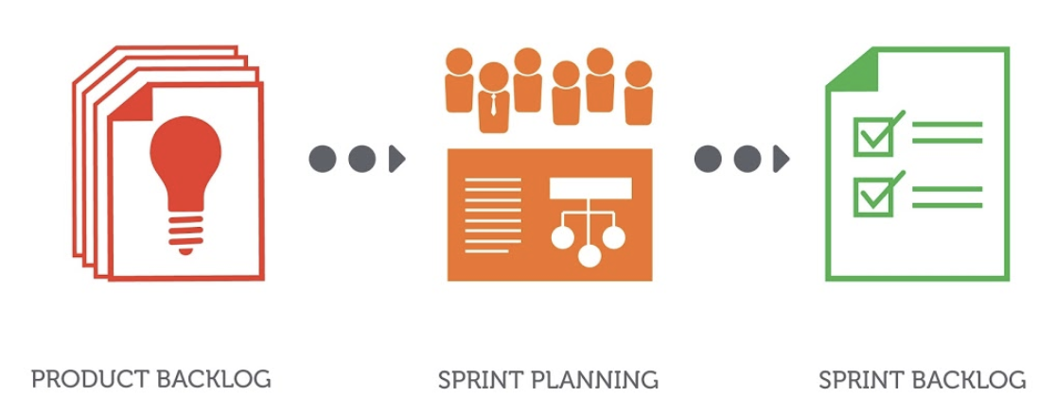
Scrum 3 Artifact
PPT模板下载：www.1ppt.com/moban/ 行业PPT模板：www.1ppt.com/hangye/
节日PPT模板：www.1ppt.com/jieri/ PPT素材下载：www.1ppt.com/sucai/
PPT背景图片：www.1ppt.com/beijing/ PPT图表下载：www.1ppt.com/tubiao/
优秀PPT下载：www.1ppt.com/xiazai/ PPT教程： www.1ppt.com/powerpoint/
Word教程： www.1ppt.com/word/ Excel教程：www.1ppt.com/excel/
资料下载：www.1ppt.com/ziliao/ PPT课件下载：www.1ppt.com/kejian/
范文下载：www.1ppt.com/fanwen/ 试卷下载：www.1ppt.com/shiti/
教案下载：www.1ppt.com/jiaoan/ PPT论坛：www.1ppt.cn

Slide 13
Scrum 5 Activity
PPT模板下载：www.1ppt.com/moban/ 行业PPT模板：www.1ppt.com/hangye/
节日PPT模板：www.1ppt.com/jieri/ PPT素材下载：www.1ppt.com/sucai/
PPT背景图片：www.1ppt.com/beijing/ PPT图表下载：www.1ppt.com/tubiao/
优秀PPT下载：www.1ppt.com/xiazai/ PPT教程： www.1ppt.com/powerpoint/
Word教程： www.1ppt.com/word/ Excel教程：www.1ppt.com/excel/
资料下载：www.1ppt.com/ziliao/ PPT课件下载：www.1ppt.com/kejian/
范文下载：www.1ppt.com/fanwen/ 试卷下载：www.1ppt.com/shiti/
教案下载：www.1ppt.com/jiaoan/ PPT论坛：www.1ppt.cn

Slide 14

Scrum's Values
PPT模板下载：www.1ppt.com/moban/ 行业PPT模板：www.1ppt.com/hangye/
节日PPT模板：www.1ppt.com/jieri/ PPT素材下载：www.1ppt.com/sucai/
PPT背景图片：www.1ppt.com/beijing/ PPT图表下载：www.1ppt.com/tubiao/
优秀PPT下载：www.1ppt.com/xiazai/ PPT教程： www.1ppt.com/powerpoint/
Word教程： www.1ppt.com/word/ Excel教程：www.1ppt.com/excel/
资料下载：www.1ppt.com/ziliao/ PPT课件下载：www.1ppt.com/kejian/
范文下载：www.1ppt.com/fanwen/ 试卷下载：www.1ppt.com/shiti/
教案下载：www.1ppt.com/jiaoan/ PPT论坛：www.1ppt.cn

Slide 15
Scrum 4 Pillars
迭代开发（Iterative development）
在Scrum的开发模式下，我们将开发周期分成多个1-4周的迭代，每个迭代都交付一些增量的可工作的功能。迭代的长度是固定的，如果我们选择了1周的迭代，那么保持它的长度不要发生变化，在整个产品开发周期内每个迭代都是1周的长度。这里需要强调的是在每个迭代必须产出可工作的增量功能，而不是第一个迭代做需求、第二个迭代做设计、第三个迭代做代码。
增量交付（Incremental delivery）
增量是一个 Sprint 及以前所有 Sprint 中完成的所有产品代办事项列表条目的总和。 在 Sprint 的结尾,新的增量必须“完成”,这意味着它必须可用并且达到了 Scrum 团队 “完成”的定义的标准。无论产品负责人是否决定真正发布它,增量必须可用。增量是从用户的角度来描述的，它意味着从用户的角度可工作。
PPT模板下载：www.1ppt.com/moban/ 行业PPT模板：www.1ppt.com/hangye/
节日PPT模板：www.1ppt.com/jieri/ PPT素材下载：www.1ppt.com/sucai/
PPT背景图片：www.1ppt.com/beijing/ PPT图表下载：www.1ppt.com/tubiao/
优秀PPT下载：www.1ppt.com/xiazai/ PPT教程： www.1ppt.com/powerpoint/
Word教程： www.1ppt.com/word/ Excel教程：www.1ppt.com/excel/
资料下载：www.1ppt.com/ziliao/ PPT课件下载：www.1ppt.com/kejian/
范文下载：www.1ppt.com/fanwen/ 试卷下载：www.1ppt.com/shiti/
教案下载：www.1ppt.com/jiaoan/ PPT论坛：www.1ppt.cn

Slide 16
Scrum 4 Pillars
自组织团队（Self-organizing team）
Scrum团队是一个自组织的团队，传统的命令与控制式的团队只有执行任务的权利，而自组织团队有权进行设计、计划和执行任务，自组织团队还需要自己监督和管理他们的工程过程和进度，自组织团队自己决定团队内如何开展工作，决定谁来做什么，即分工协作的方式。
高优先级的需求驱动（High priority demand driven）
在Scrum中，我们使用Product Backlog来管理需求，Product Backlog是一个需求的清单，Product Backlog中的需求是渐进明细的，Backlog当中的条目必须按照商业价值的高低排序。Scrum团队在开发需求的时候，从Backlog最上层的高优先级的需求开始开发。在Scrum中，只要有足够1-2个Sprint开发的细化了的高优先级的需求，我们就可以启动Sprint了，而不必等到所有的需求都细化之后。我们可以在开发期间通过Backlog的梳理来逐步的细化需求。
PPT模板下载：www.1ppt.com/moban/ 行业PPT模板：www.1ppt.com/hangye/
节日PPT模板：www.1ppt.com/jieri/ PPT素材下载：www.1ppt.com/sucai/
PPT背景图片：www.1ppt.com/beijing/ PPT图表下载：www.1ppt.com/tubiao/
优秀PPT下载：www.1ppt.com/xiazai/ PPT教程： www.1ppt.com/powerpoint/
Word教程： www.1ppt.com/word/ Excel教程：www.1ppt.com/excel/
资料下载：www.1ppt.com/ziliao/ PPT课件下载：www.1ppt.com/kejian/
范文下载：www.1ppt.com/fanwen/ 试卷下载：www.1ppt.com/shiti/
教案下载：www.1ppt.com/jiaoan/ PPT论坛：www.1ppt.cn

Slide 17
Scrum Team
我们通常可以以划龙舟的团队角色来类比Scrum的角色，划龙舟通常有舵手、鼓手、划桨团队三个角色。Scrum中的PO就是舵手的角色，他对产品的方向负责，对产品的Why和What负责，对产品的愿景，产品包括哪些主要的特性负责。Scrum中的Scrum Master鼓手的角色，他帮助团队保持高昂的士气，并进行良好的协作，他是一个Scrum的专家，团队的教练，团队的服务式领导。Scrum中的团队，对应到龙舟赛的划桨团队，团队必须协调一致，作为一个整体前进，在这样的环境下单打独斗，各自为政没有任何胜算。
Scrum的开发团队对实现Sprint目标需要做的所有事情负责，包括技术方案和决策，团队分工（谁做什么），执行Sprint开发任务等，而且作为自组织的团队，他们也对他们的工作进度的跟踪和管理负责。
Scrum开发团队的主要职责包括如下五个方面：
执行Sprint
梳理产品Backlog
做Sprint计划
每天跟进工作进展，并对他们的工作做检查和调整
每个迭代对产品和团队的工作过程做检查和调整
PPT模板下载：www.1ppt.com/moban/ 行业PPT模板：www.1ppt.com/hangye/
节日PPT模板：www.1ppt.com/jieri/ PPT素材下载：www.1ppt.com/sucai/
PPT背景图片：www.1ppt.com/beijing/ PPT图表下载：www.1ppt.com/tubiao/
优秀PPT下载：www.1ppt.com/xiazai/ PPT教程： www.1ppt.com/powerpoint/
Word教程： www.1ppt.com/word/ Excel教程：www.1ppt.com/excel/
资料下载：www.1ppt.com/ziliao/ PPT课件下载：www.1ppt.com/kejian/
范文下载：www.1ppt.com/fanwen/ 试卷下载：www.1ppt.com/shiti/
教案下载：www.1ppt.com/jiaoan/ PPT论坛：www.1ppt.cn

Slide 18
Scrum Team
开发团队有如下10方面的特征：
自组织
多元化、跨职能的完整团队
团队成员符合T型技能，即一专多长
持续改进
最大限制的沟通
透明沟通
2个披萨的团队大小（5-9人）
专注、投入
按照可持续的节奏工作
团队长期存在，人员稳定
PPT模板下载：www.1ppt.com/moban/ 行业PPT模板：www.1ppt.com/hangye/
节日PPT模板：www.1ppt.com/jieri/ PPT素材下载：www.1ppt.com/sucai/
PPT背景图片：www.1ppt.com/beijing/ PPT图表下载：www.1ppt.com/tubiao/
优秀PPT下载：www.1ppt.com/xiazai/ PPT教程： www.1ppt.com/powerpoint/
Word教程： www.1ppt.com/word/ Excel教程：www.1ppt.com/excel/
资料下载：www.1ppt.com/ziliao/ PPT课件下载：www.1ppt.com/kejian/
范文下载：www.1ppt.com/fanwen/ 试卷下载：www.1ppt.com/shiti/
教案下载：www.1ppt.com/jiaoan/ PPT论坛：www.1ppt.cn

Slide 19
Scrum Team
对于自组织团队来说，他们拥有如下权利：
团队决定谁做什么，即任务的分配
团队决定如何做，如何实现目标，即团队做技术决策
团队需要在确保目标的前提下制定团队内的行为准则
团队有义务保持过程的透明性
团队监督和管理他们的过程和进度
PPT模板下载：www.1ppt.com/moban/ 行业PPT模板：www.1ppt.com/hangye/
节日PPT模板：www.1ppt.com/jieri/ PPT素材下载：www.1ppt.com/sucai/
PPT背景图片：www.1ppt.com/beijing/ PPT图表下载：www.1ppt.com/tubiao/
优秀PPT下载：www.1ppt.com/xiazai/ PPT教程： www.1ppt.com/powerpoint/
Word教程： www.1ppt.com/word/ Excel教程：www.1ppt.com/excel/
资料下载：www.1ppt.com/ziliao/ PPT课件下载：www.1ppt.com/kejian/
范文下载：www.1ppt.com/fanwen/ 试卷下载：www.1ppt.com/shiti/
教案下载：www.1ppt.com/jiaoan/ PPT论坛：www.1ppt.cn

Slide 20
SCRUM团队
对于自组织团队的普遍误解：
误解1：团队自己决定目标是什么 ； 纠正：管理层决定团队目标
误解2：团队自己决定谁进入团队； 纠正：管理层决定团队上下文
误解3：团队自己设计团队结构； 纠正：管理层决定团队上下文
误解4：自组织团队不需要管理者； 纠正：管理者从微观管理转向目标驱动、授权团队的管理方式
误解5：自组织团队需要员工更加主动； 纠正：自组织让团队更加主动，每个人都不喜欢被命令和控制，每个人期望有成就感、期望被认可
误解6：自组织团队想干什么就干什么； 纠正：管理层决定团队目标，团队决定如何实现目标
PPT模板下载：www.1ppt.com/moban/ 行业PPT模板：www.1ppt.com/hangye/
节日PPT模板：www.1ppt.com/jieri/ PPT素材下载：www.1ppt.com/sucai/
PPT背景图片：www.1ppt.com/beijing/ PPT图表下载：www.1ppt.com/tubiao/
优秀PPT下载：www.1ppt.com/xiazai/ PPT教程： www.1ppt.com/powerpoint/
Word教程： www.1ppt.com/word/ Excel教程：www.1ppt.com/excel/
资料下载：www.1ppt.com/ziliao/ PPT课件下载：www.1ppt.com/kejian/
范文下载：www.1ppt.com/fanwen/ 试卷下载：www.1ppt.com/shiti/
教案下载：www.1ppt.com/jiaoan/ PPT论坛：www.1ppt.cn

Slide 21
用户故事是从用户的角度来描述用户渴望得到的功能。一个好的用户故事包括三个要素：
1. 角色：谁要使用这个功能。
2. 活动：需要完成什么样的功能。
3. 商业价值：为什么需要这个功能，这个功能带来什么样的价值。
用户故事通常按照如下的格式来表达：
英文：
As a , I want to , so that .
中文：
作为一个<角色>, 我想要<活动>, 以便于<商业价值>
PPT模板下载：www.1ppt.com/moban/ 行业PPT模板：www.1ppt.com/hangye/
节日PPT模板：www.1ppt.com/jieri/ PPT素材下载：www.1ppt.com/sucai/
PPT背景图片：www.1ppt.com/beijing/ PPT图表下载：www.1ppt.com/tubiao/
优秀PPT下载：www.1ppt.com/xiazai/ PPT教程： www.1ppt.com/powerpoint/
Word教程： www.1ppt.com/word/ Excel教程：www.1ppt.com/excel/
资料下载：www.1ppt.com/ziliao/ PPT课件下载：www.1ppt.com/kejian/
范文下载：www.1ppt.com/fanwen/ 试卷下载：www.1ppt.com/shiti/
教案下载：www.1ppt.com/jiaoan/ PPT论坛：www.1ppt.cn

Slide 22
用户故事的六个特性- INVEST
独立性（Independent）— 要尽可能的让一个用户故事独立于其他的用户故事。用户故事之间的依赖使得制定计划，确定优先级，工作量估算都变得很困难。通常我们可以通过组合用户故事和分解用户故事来减少依赖性。
可协商性（Negotiable）— 一个用户故事的内容要是可以协商的，用户故事不是合同。一个用户故事卡片上只是对用户故事的一个简短的描述，不包括太多的细节。具体的细节在沟通阶段产出。一个用户故事卡带有了太多的细节，实际上限制了和用户的沟通。
有价值（Valuable）— 每个故事必须对客户具有价值（无论是用户还是购买方）。一个让用户故事有价值的好方法是让客户来写下它们。一旦一个客户意识到这是一个用户故事并不是一个契约而且可以进行协商的时候，他们将非常乐意写下故事。
可以估算性（Estimable）—开发团队需要去估计一个用户故事以便确定优先级，工作量，安排计划。但是让开发者难以估计故事的问题来自：对于领域知识的缺乏（这种情况下需要更多的沟通），或者故事太大了（这时需要把故事切分成小些的）。
短小（Small）— 一个好的故事在工作量上要尽量短小，最好不要超过10个理想人/天的工作量,至少要确保的是在一个迭代或Sprint中能够完成。用户故事越大，在安排计划，工作量估算等方面的风险就会越大。
可测试性（Testable）—一个用户故事要是可以测试的，以便于确认它是可以完成的。如果一个用户故事不能够测试，那么你就无法知道它什么时候可以完成。一个不可测试的用户故事例子：软件应该是易于使用的。
PPT模板下载：www.1ppt.com/moban/ 行业PPT模板：www.1ppt.com/hangye/
节日PPT模板：www.1ppt.com/jieri/ PPT素材下载：www.1ppt.com/sucai/
PPT背景图片：www.1ppt.com/beijing/ PPT图表下载：www.1ppt.com/tubiao/
优秀PPT下载：www.1ppt.com/xiazai/ PPT教程： www.1ppt.com/powerpoint/
Word教程： www.1ppt.com/word/ Excel教程：www.1ppt.com/excel/
资料下载：www.1ppt.com/ziliao/ PPT课件下载：www.1ppt.com/kejian/
范文下载：www.1ppt.com/fanwen/ 试卷下载：www.1ppt.com/shiti/
教案下载：www.1ppt.com/jiaoan/ PPT论坛：www.1ppt.cn

Slide 23
Scrum Estimate
敏捷估算有如下几个特点：
团队集体估算
估算大小，而不是估算时间周期，使用相对估算，而不是绝对估算
记录每个Sprint的团队速
PPT模板下载：www.1ppt.com/moban/ 行业PPT模板：www.1ppt.com/hangye/
节日PPT模板：www.1ppt.com/jieri/ PPT素材下载：www.1ppt.com/sucai/
PPT背景图片：www.1ppt.com/beijing/ PPT图表下载：www.1ppt.com/tubiao/
优秀PPT下载：www.1ppt.com/xiazai/ PPT教程： www.1ppt.com/powerpoint/
Word教程： www.1ppt.com/word/ Excel教程：www.1ppt.com/excel/
资料下载：www.1ppt.com/ziliao/ PPT课件下载：www.1ppt.com/kejian/
范文下载：www.1ppt.com/fanwen/ 试卷下载：www.1ppt.com/shiti/
教案下载：www.1ppt.com/jiaoan/ PPT论坛：www.1ppt.cn

Slide 24
Scrum Estimate
在Scrum的开发过程中，团队共担责任，集体承诺每个Sprint的工作，因此对于工作量的估算敏捷团队采用集体估算的方式。集体估算，通常采用估算扑克作为工具，团队通过玩估算游戏进行集体估算。使用估算扑克来做工作量估算是最有效，也是非常有趣的一种估算方式。估算扑克由一组类似斐波纳契数列的数字组成，这些数字包括：0，0.5,1,2,3,5,8,20,40,?,∞, 每幅扑克有四组这样的数字，可供4个人使用。
估算扑克的使用方法：
每个团队成员拿到一组卡片，包括0,0.5,1,2,3,5,8,13,20,40,?,∞,共计12张。
产品负责人或者一名团队成员扮演阅读者的角色，他负责阅读需要估算产品Backlog的条目，并且询问大家是否有疑问。
团队讨论这个条目。
当团队理解了这个条目之后，每个团队成员按照自己的想法给出估算结果，并且选择对应的扑克出牌，估算结果不能告诉其他人，出牌时数字朝下扣在桌面上。
所有人都出牌之后，阅读者向大家确认是否都已经确定估算结果，确认后，数”1,2,3″,大家同时展示估算结果。
团队评估不同的估算结果.我们是否想法一致？我们是否存在分歧？有没有什么是我没有考虑到的？讨论之后可以再估算一轮，最终团队需要达成一致。
回到第二步，开始估算下一个条目。
PPT模板下载：www.1ppt.com/moban/ 行业PPT模板：www.1ppt.com/hangye/
节日PPT模板：www.1ppt.com/jieri/ PPT素材下载：www.1ppt.com/sucai/
PPT背景图片：www.1ppt.com/beijing/ PPT图表下载：www.1ppt.com/tubiao/
优秀PPT下载：www.1ppt.com/xiazai/ PPT教程： www.1ppt.com/powerpoint/
Word教程： www.1ppt.com/word/ Excel教程：www.1ppt.com/excel/
资料下载：www.1ppt.com/ziliao/ PPT课件下载：www.1ppt.com/kejian/
范文下载：www.1ppt.com/fanwen/ 试卷下载：www.1ppt.com/shiti/
教案下载：www.1ppt.com/jiaoan/ PPT论坛：www.1ppt.cn

Slide 25
Scrum Sprint
Scrum是一种迭代和增量式的产品开发方法，Scrum通过Sprint来实现迭代。一个Sprint是指一个1周－4周的迭代，它是一个时间盒。Sprint的长度一旦确定，保持不变。Sprint的产出是“完成”的、可用 的、潜在可发布的产品增量。Sprint 在整个开发过程中的周期一致。新的 Sprint 在上一 个 Sprint 完成之后立即开始。 Sprint 包含并由 Sprint 计划会议、每日站会、开发工作、Sprint 评审会议和 Sprint 回顾会议构成。
Scrum采用迭代增量的方式，是因为需求是涌现的，我们对产品和需求的理解是渐进式的，Sprint长度越长，我们需要预测的越多，复杂度会提升、风险也会增加，所以Sprint的长度最多不超过4周。越来越多的团队使用2周的Sprint，很多市场变化快、竞争激烈的领域，比如互联网和移动互联网产品开发团队也会使用1周的迭代。
在Sprint进行过程中，如下内容不能发生变化：
Sprint的目标
Sprint的质量目标和验收标准
开发团队的组成
PPT模板下载：www.1ppt.com/moban/ 行业PPT模板：www.1ppt.com/hangye/
节日PPT模板：www.1ppt.com/jieri/ PPT素材下载：www.1ppt.com/sucai/
PPT背景图片：www.1ppt.com/beijing/ PPT图表下载：www.1ppt.com/tubiao/
优秀PPT下载：www.1ppt.com/xiazai/ PPT教程： www.1ppt.com/powerpoint/
Word教程： www.1ppt.com/word/ Excel教程：www.1ppt.com/excel/
资料下载：www.1ppt.com/ziliao/ PPT课件下载：www.1ppt.com/kejian/
范文下载：www.1ppt.com/fanwen/ 试卷下载：www.1ppt.com/shiti/
教案下载：www.1ppt.com/jiaoan/ PPT论坛：www.1ppt.cn

Slide 26
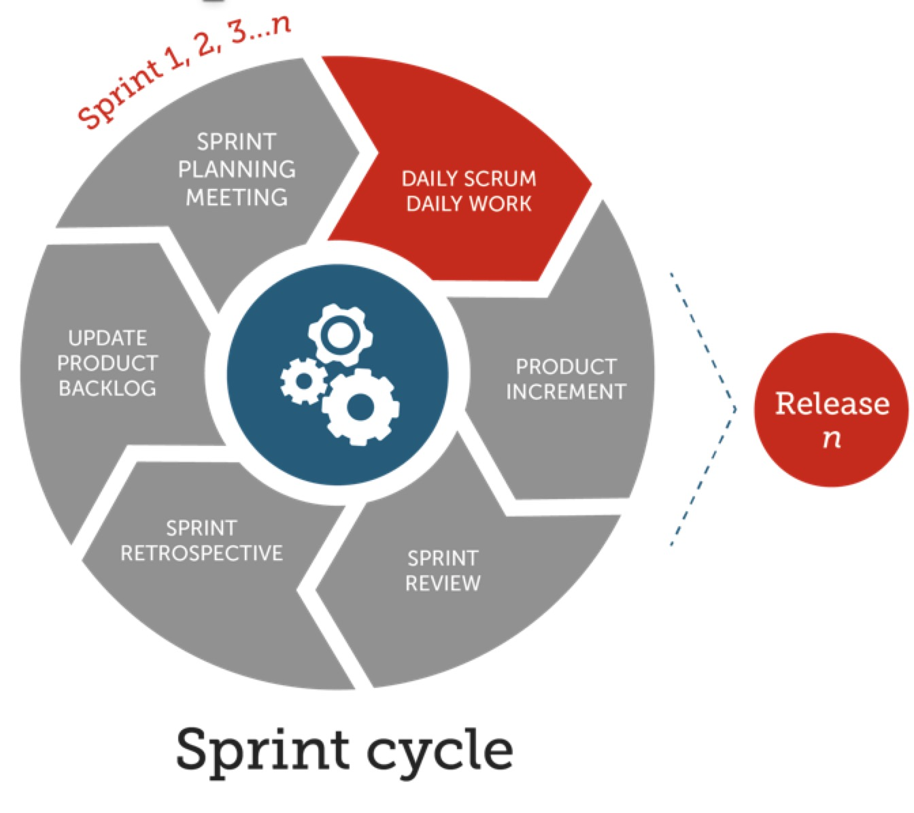
Scrum Sprint
集中优势兵力各个击破
在Sprint执行的过程中，团队要避免一个萝卜一个坑的工作方式，团队要协作，并且要集中优势兵力各个击破。
团队按照蜂拥式（Swarming）的工作方式，团队先集中工作在少数几个需求上面，协作完成它们，然后在开始下一批需求。按照这样的方式一方面可以加强团队协作，另外也有利于及早完成一些需求，让这些需求及早验收。
取消一个 Sprint
Sprint 可以在 Sprint 时间盒结束之前取消。只有产品负责人才有取消 Sprint 的权 力,但他做这样的决定也可能是受到利益干系人、团队或是 Scrum Master 的影响。
PPT模板下载：www.1ppt.com/moban/ 行业PPT模板：www.1ppt.com/hangye/
节日PPT模板：www.1ppt.com/jieri/ PPT素材下载：www.1ppt.com/sucai/
PPT背景图片：www.1ppt.com/beijing/ PPT图表下载：www.1ppt.com/tubiao/
优秀PPT下载：www.1ppt.com/xiazai/ PPT教程： www.1ppt.com/powerpoint/
Word教程： www.1ppt.com/word/ Excel教程：www.1ppt.com/excel/
资料下载：www.1ppt.com/ziliao/ PPT课件下载：www.1ppt.com/kejian/
范文下载：www.1ppt.com/fanwen/ 试卷下载：www.1ppt.com/shiti/
教案下载：www.1ppt.com/jiaoan/ PPT论坛：www.1ppt.cn

Slide 27

Scrum Sprint Success
PPT模板下载：www.1ppt.com/moban/ 行业PPT模板：www.1ppt.com/hangye/
节日PPT模板：www.1ppt.com/jieri/ PPT素材下载：www.1ppt.com/sucai/
PPT背景图片：www.1ppt.com/beijing/ PPT图表下载：www.1ppt.com/tubiao/
优秀PPT下载：www.1ppt.com/xiazai/ PPT教程： www.1ppt.com/powerpoint/
Word教程： www.1ppt.com/word/ Excel教程：www.1ppt.com/excel/
资料下载：www.1ppt.com/ziliao/ PPT课件下载：www.1ppt.com/kejian/
范文下载：www.1ppt.com/fanwen/ 试卷下载：www.1ppt.com/shiti/
教案下载：www.1ppt.com/jiaoan/ PPT论坛：www.1ppt.cn

Slide 28
Daily Scrum Meeting
Purpose
敏捷宣言强调个体交互重于过程和工具，敏捷原则阐述了面对面的沟通和自组织的团队这些敏捷的核心思想。Scrum的团队是一个自组织的团队，团队每天进行每日站会是团队面对面沟通和团队自组织的体现。Scrum的理论基础是通过保持过程透明性让参与过程的所有人了解真实状况，然后进行检查和调整，每日站会是Scrum过程进行每天的检查和调整的环节。
每日站会是团队自己的会
团队商量决定谁做什么（不能有领导任务指派），为当天排一个计划
团队沟通状态，了解现状，发现障碍
团队回顾昨天的工作，做调整，持续改进
PPT模板下载：www.1ppt.com/moban/ 行业PPT模板：www.1ppt.com/hangye/
节日PPT模板：www.1ppt.com/jieri/ PPT素材下载：www.1ppt.com/sucai/
PPT背景图片：www.1ppt.com/beijing/ PPT图表下载：www.1ppt.com/tubiao/
优秀PPT下载：www.1ppt.com/xiazai/ PPT教程： www.1ppt.com/powerpoint/
Word教程： www.1ppt.com/word/ Excel教程：www.1ppt.com/excel/
资料下载：www.1ppt.com/ziliao/ PPT课件下载：www.1ppt.com/kejian/
范文下载：www.1ppt.com/fanwen/ 试卷下载：www.1ppt.com/shiti/
教案下载：www.1ppt.com/jiaoan/ PPT论坛：www.1ppt.cn

Slide 29
Daily Scrum Meeting
每日站会的纪律
会议时间最多不超过15分钟。所有的团队成员自觉按时到场，因为会议很短，按时召开按时结束是很重要的。团队需要建立他们的工作协议来确保团队成员按时出席，并且遵守站会纪律，比如团队可以商量对于迟到的人员要有一些让他们改进的措施，比如适当的给一些罚金，多少由团队共同决定，这些钱如何支配也由团队共同决定， 或者做俯卧撑等等。
PPT模板下载：www.1ppt.com/moban/ 行业PPT模板：www.1ppt.com/hangye/
节日PPT模板：www.1ppt.com/jieri/ PPT素材下载：www.1ppt.com/sucai/
PPT背景图片：www.1ppt.com/beijing/ PPT图表下载：www.1ppt.com/tubiao/
优秀PPT下载：www.1ppt.com/xiazai/ PPT教程： www.1ppt.com/powerpoint/
Word教程： www.1ppt.com/word/ Excel教程：www.1ppt.com/excel/
资料下载：www.1ppt.com/ziliao/ PPT课件下载：www.1ppt.com/kejian/
范文下载：www.1ppt.com/fanwen/ 试卷下载：www.1ppt.com/shiti/
教案下载：www.1ppt.com/jiaoan/ PPT论坛：www.1ppt.cn

Slide 30
你如何知道每日站会起到了很好的效果？
一个好的每日站会有如下几个特点：
1.ScrumMaster不会逐个的问每个人问题，如果是，那么这个会议已经沦为了报告会。
2.团队成员互相交流，不是向ScrumMaster报告。
3.每日站会都会在15分钟以内完成。如果你遵守了规则并按照正确的方式开会，你就不需要再担心超时了。
4.站会结束后，ScrumMaster知道哪些问题需要帮助团队成员解决。
一个自组织的团队有一个非常明显的每天的节奏：Daily Scrum之前非常安静，每日站会之后会有一段活跃的讨论，到中餐前的时候就慢慢安静下来了。午饭之后会有另外一个阶段的活跃讨论，当下班前慢慢的安静下来。这就是一个自组织团队的脉冲。如果你能够感受到这个节奏，则说明团队是很健康的，每日站会起到了很好的效果。
PPT模板下载：www.1ppt.com/moban/ 行业PPT模板：www.1ppt.com/hangye/
节日PPT模板：www.1ppt.com/jieri/ PPT素材下载：www.1ppt.com/sucai/
PPT背景图片：www.1ppt.com/beijing/ PPT图表下载：www.1ppt.com/tubiao/
优秀PPT下载：www.1ppt.com/xiazai/ PPT教程： www.1ppt.com/powerpoint/
Word教程： www.1ppt.com/word/ Excel教程：www.1ppt.com/excel/
资料下载：www.1ppt.com/ziliao/ PPT课件下载：www.1ppt.com/kejian/
范文下载：www.1ppt.com/fanwen/ 试卷下载：www.1ppt.com/shiti/
教案下载：www.1ppt.com/jiaoan/ PPT论坛：www.1ppt.cn

Slide 31
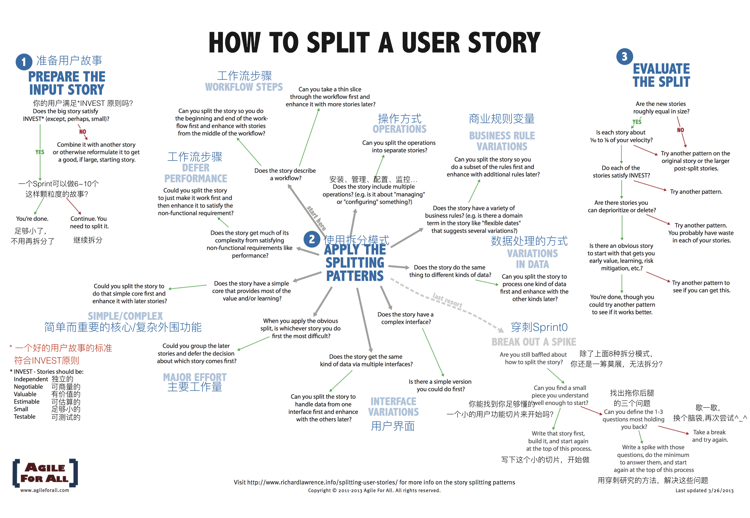
PPT模板下载：www.1ppt.com/moban/ 行业PPT模板：www.1ppt.com/hangye/
节日PPT模板：www.1ppt.com/jieri/ PPT素材下载：www.1ppt.com/sucai/
PPT背景图片：www.1ppt.com/beijing/ PPT图表下载：www.1ppt.com/tubiao/
优秀PPT下载：www.1ppt.com/xiazai/ PPT教程： www.1ppt.com/powerpoint/
Word教程： www.1ppt.com/word/ Excel教程：www.1ppt.com/excel/
资料下载：www.1ppt.com/ziliao/ PPT课件下载：www.1ppt.com/kejian/
范文下载：www.1ppt.com/fanwen/ 试卷下载：www.1ppt.com/shiti/
教案下载：www.1ppt.com/jiaoan/ PPT论坛：www.1ppt.cn

Slide 32
Scrum中的那些坑
PPT模板下载：www.1ppt.com/moban/ 行业PPT模板：www.1ppt.com/hangye/
节日PPT模板：www.1ppt.com/jieri/ PPT素材下载：www.1ppt.com/sucai/
PPT背景图片：www.1ppt.com/beijing/ PPT图表下载：www.1ppt.com/tubiao/
优秀PPT下载：www.1ppt.com/xiazai/ PPT教程： www.1ppt.com/powerpoint/
Word教程： www.1ppt.com/word/ Excel教程：www.1ppt.com/excel/
资料下载：www.1ppt.com/ziliao/ PPT课件下载：www.1ppt.com/kejian/
范文下载：www.1ppt.com/fanwen/ 试卷下载：www.1ppt.com/shiti/
教案下载：www.1ppt.com/jiaoan/ PPT论坛：www.1ppt.cn

Slide 33






Scrum Board Tools
PPT模板下载：www.1ppt.com/moban/ 行业PPT模板：www.1ppt.com/hangye/
节日PPT模板：www.1ppt.com/jieri/ PPT素材下载：www.1ppt.com/sucai/
PPT背景图片：www.1ppt.com/beijing/ PPT图表下载：www.1ppt.com/tubiao/
优秀PPT下载：www.1ppt.com/xiazai/ PPT教程： www.1ppt.com/powerpoint/
Word教程： www.1ppt.com/word/ Excel教程：www.1ppt.com/excel/
资料下载：www.1ppt.com/ziliao/ PPT课件下载：www.1ppt.com/kejian/
范文下载：www.1ppt.com/fanwen/ 试卷下载：www.1ppt.com/shiti/
教案下载：www.1ppt.com/jiaoan/ PPT论坛：www.1ppt.cn

Slide 34
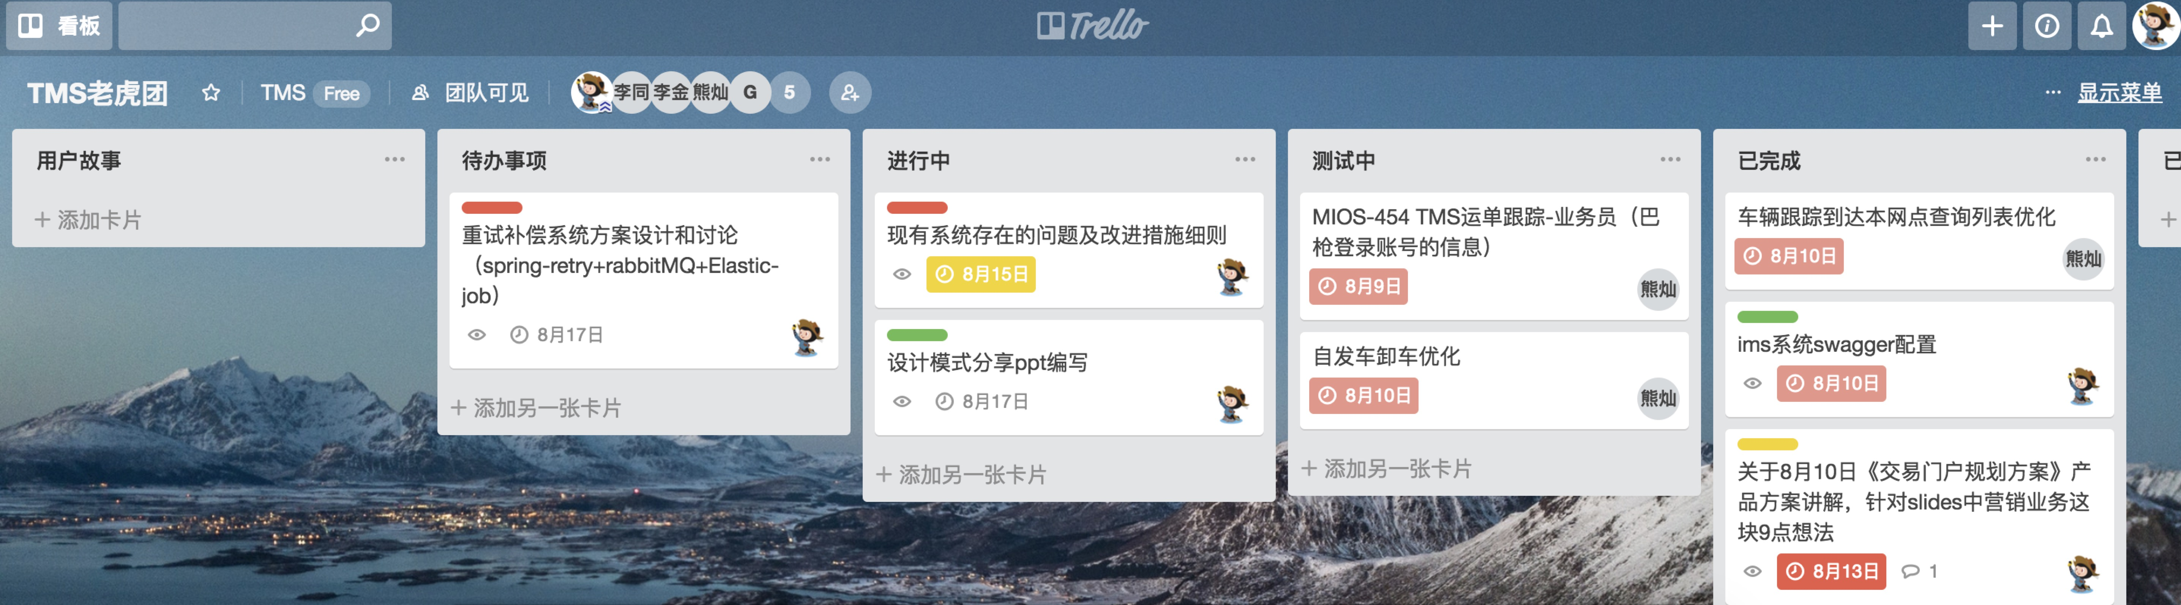
trello
PPT模板下载：www.1ppt.com/moban/ 行业PPT模板：www.1ppt.com/hangye/
节日PPT模板：www.1ppt.com/jieri/ PPT素材下载：www.1ppt.com/sucai/
PPT背景图片：www.1ppt.com/beijing/ PPT图表下载：www.1ppt.com/tubiao/
优秀PPT下载：www.1ppt.com/xiazai/ PPT教程： www.1ppt.com/powerpoint/
Word教程： www.1ppt.com/word/ Excel教程：www.1ppt.com/excel/
资料下载：www.1ppt.com/ziliao/ PPT课件下载：www.1ppt.com/kejian/
范文下载：www.1ppt.com/fanwen/ 试卷下载：www.1ppt.com/shiti/
教案下载：www.1ppt.com/jiaoan/ PPT论坛：www.1ppt.cn

Slide 35

书籍推荐
原书名： Agile Project Management with Scrum
原出版社： Microsoft Press
作者： (美)Ken Schwaber [作译者介绍]
译者： 李国彪
丛书名： 微软技术丛书
出版社：清华大学出版社
ISBN：9787302164036
PPT模板下载：www.1ppt.com/moban/ 行业PPT模板：www.1ppt.com/hangye/
节日PPT模板：www.1ppt.com/jieri/ PPT素材下载：www.1ppt.com/sucai/
PPT背景图片：www.1ppt.com/beijing/ PPT图表下载：www.1ppt.com/tubiao/
优秀PPT下载：www.1ppt.com/xiazai/ PPT教程： www.1ppt.com/powerpoint/
Word教程： www.1ppt.com/word/ Excel教程：www.1ppt.com/excel/
资料下载：www.1ppt.com/ziliao/ PPT课件下载：www.1ppt.com/kejian/
范文下载：www.1ppt.com/fanwen/ 试卷下载：www.1ppt.com/shiti/
教案下载：www.1ppt.com/jiaoan/ PPT论坛：www.1ppt.cn

Slide 36

书籍推荐
原书名： Scrum and XP from the Trenches
原出版社： Lulu.com
作者： (瑞典)Henrik Kniberg
译者： 李剑
出版社：清华大学出版社
ISBN：9787302243335
上架时间：2011-1-17
出版日期：2011 年1月
PPT模板下载：www.1ppt.com/moban/ 行业PPT模板：www.1ppt.com/hangye/
节日PPT模板：www.1ppt.com/jieri/ PPT素材下载：www.1ppt.com/sucai/
PPT背景图片：www.1ppt.com/beijing/ PPT图表下载：www.1ppt.com/tubiao/
优秀PPT下载：www.1ppt.com/xiazai/ PPT教程： www.1ppt.com/powerpoint/
Word教程： www.1ppt.com/word/ Excel教程：www.1ppt.com/excel/
资料下载：www.1ppt.com/ziliao/ PPT课件下载：www.1ppt.com/kejian/
范文下载：www.1ppt.com/fanwen/ 试卷下载：www.1ppt.com/shiti/
教案下载：www.1ppt.com/jiaoan/ PPT论坛：www.1ppt.cn

Slide 37

PPT模板下载：www.1ppt.com/moban/ 行业PPT模板：www.1ppt.com/hangye/
节日PPT模板：www.1ppt.com/jieri/ PPT素材下载：www.1ppt.com/sucai/
PPT背景图片：www.1ppt.com/beijing/ PPT图表下载：www.1ppt.com/tubiao/
优秀PPT下载：www.1ppt.com/xiazai/ PPT教程： www.1ppt.com/powerpoint/
Word教程： www.1ppt.com/word/ Excel教程：www.1ppt.com/excel/
资料下载：www.1ppt.com/ziliao/ PPT课件下载：www.1ppt.com/kejian/
范文下载：www.1ppt.com/fanwen/ 试卷下载：www.1ppt.com/shiti/
教案下载：www.1ppt.com/jiaoan/ PPT论坛：www.1ppt.cn

Slide 38

PPT模板下载：www.1ppt.com/moban/ 行业PPT模板：www.1ppt.com/hangye/
节日PPT模板：www.1ppt.com/jieri/ PPT素材下载：www.1ppt.com/sucai/
PPT背景图片：www.1ppt.com/beijing/ PPT图表下载：www.1ppt.com/tubiao/
优秀PPT下载：www.1ppt.com/xiazai/ PPT教程： www.1ppt.com/powerpoint/
Word教程： www.1ppt.com/word/ Excel教程：www.1ppt.com/excel/
资料下载：www.1ppt.com/ziliao/ PPT课件下载：www.1ppt.com/kejian/
范文下载：www.1ppt.com/fanwen/ 试卷下载：www.1ppt.com/shiti/
教案下载：www.1ppt.com/jiaoan/ PPT论坛：www.1ppt.cn

